Slide 1
ТЕХНИЧЕСКИЙ ВЕБИНАР КПО ПО ТРУБНОЙ ПРОДУКЦИИ И ИЗОЛЯЦИОННЫМ МАТЕРИАЛАМ
С УЧАСТИЕМ IMB ЦЕНТРА
Карачаганак Петролиум Оперейтинг Б.В.

Slide 2
ОГОВОРКА
Информация на данных слайдах представлена для ознакомления. Она представляет собой предварительное описание требований КПО в соответствии с текущими планами, однако КПО оставляет за собой право изменять данную информацию в ходе планирования и реализации проектов, и КПО не несет ответственности за любые убытки, ущерб или расходы, возникшие в результате использования данной информации. Данная информация не будет включена в какой либо договор между КПО и бизнес партнерами, участвующими в семинаре.
Сегодняшнее обсуждение является одним из многих мероприятий, которые КПО и ее заинтересованные стороны предпринимают для развития местного содержания.

Slide 3
Линейные трубы/Трубная обвязка - ПОВЕСТКА ДНЯ
А: Трубная обвязка
Общий обзор
Требования к трубным материалам и испытаниям
Обзор технических условий
Часто используемые трубные материалы и прогноз
B: Линейная труба
Общий обзор
Тип линейной трубы
Технические условия на линейные трубы
Листы технических данных на линейные трубы
C: Внешнее покрытие линейной трубы
Общий обзор
Тип защитного покрытия линейной трубы
Требования техусловий на защитное покрытие

Slide 4
Директорат по реализации проектов. Отдел проектирования и технического контроля проектов

Slide 5
Общий обзор Технический семинар по трубной обвязке/трубопроводам и изоляционным материалам ОПЫТ МИРОВОГО КЛАССА - АКТИВ МИРОВОГО ЗНАЧЕНИЯ
Раздел А
Трубная обвязка
1

Slide 6
Обзор трубных материалов
Цель:
Цель данной презентации - дать четкое представление о трубных материалах, используемых в КПО для кислых и некислых сред, а также их соответствие стандартам ASME. Мы изучим опыт прошлых разработок, требования к материалам, ограничения и международные технические требования.
Приоритет:
КПО осуществляет деятельность в сложных условиях, где трубопроводные системы подвергаются воздействию экстремальных условий. Соблюдение стандартов ASME необходимо для обеспечения безопасности, целостности и долговечности трубопроводных систем.

Slide 7
Требования к трубным материалам и испытаниям Общий обзор Технический семинар по трубной обвязке/трубопроводам и изоляционным материалам ОПЫТ МИРОВОГО КЛАССА - АКТИВ МИРОВОГО ЗНАЧЕНИЯ
Раздел А
Трубная обвязка
2

Slide 8
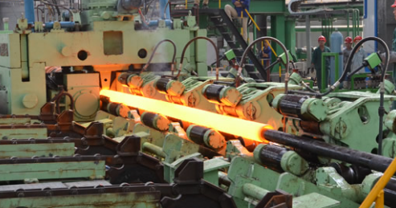
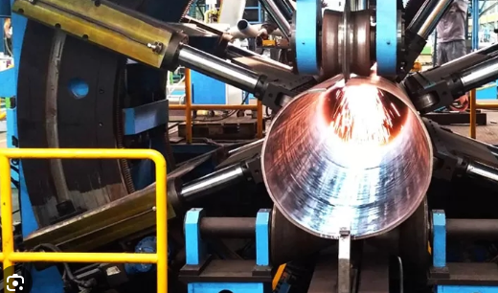
Требования к трубным материалам и испытаниям
Материалы, используемые для эксплуатации в кислой среде:
Для работы в кислых средах мы используем материалы, соответствующие стандартам NACE MR0175/ISO 15156 для предотвращения сульфидного растрескивания под напряжением.
Распространенные материалы включают высокопрочные сплавы (например, Inconel 625 / 825) и углеродистые стали с контролируемой твердостью (например, A333 gr.6)
Факторы отбора материалов:
Номинальные значения коррозионной стойкости, температуры и давления.
Устойчивость к сульфидному растрескиванию под напряжением (SSC) при эксплуатации в кислых средах.
Тип конструкции:
Бесшовная труба:
Изготавливается без шва или сварки, путем продавливания цельной стальной заготовки через прокалывающий стержень для получения полой трубы.
Труба, полученная методом сварки плавлением
Производится путем прокатки листа и последующего соединения краев электрической сваркой плавлением. Включает такие подкатегории, как «Двухдуговая сварка под флюсом» (DSAW) и «Высокочастотная сварка» (HFW).
Труба, полученная методом сварки сопротивлением
Изготавливается путем прокатки металлического листа или полосы и сварки шва с помощью электрического сопротивления. Трубы, изготовленные сваркой сопротивлением, используются в системах низкого давления.

Slide 9
Требования к трубным материалам и испытаниям
Материал | Ссылка на нормативный документ | Требуемые испытания (Производителем) | Примечания (среда/ максимально допустимое рабочее давление (МДРД)
Низкотемпературная углеродистая сталь (A333 Gr.6) 6) | B31.3, ASME B31.3, NACE MR0175 | Испытание на растяжение, испытание на удар по Шарпи (-45°C), испытание на твердость (Производителем) | Кислая и некислая среда, подходит для применения при низких температурах (до -45°C). Максимально допустимое рабочее давление обычно до 1440 фунтов /кв. дюйм.
Углеродистая сталь A671 CC 60) | B31.3, ASME B31.3, NACE MR0175 | Ультразвуковые испытания, испытание на растяжение, испытание на удар по Шарпи (-45°C) (Производителем) | Кислая и некислая среда, в основном для сварных трубопроводов, работающих под давлением МДРД зависит от толщины стенки, обычно до 1500 фунтов /кв. дюйм.
Нержавеющая сталь 304/304L (A312/A358 TP304/304L) | B31.3, ASME B31.3, NACE MR0175 | Испытание на подтверждение марки материала, . испытание на межкристаллитную коррозию, испытание на растяжение (Производителем) | Кислая и некислая среда, хорошая стойкость к общей коррозии МДРД обычно до 1000 фунтов /кв. дюйм, в зависимости от сортамента или размера
Нержавеющая сталь 316/316L (A312/A358 TP316/316L) | B31.3, ASME B31.3, NACE MR0175 | Испытание на подтверждение марки материала, . испытание на межкристаллитную коррозию, испытание на растяжение (Производителем) | Кислая и некислая среда, отличная устойчивость к воздействию хлоридов и кислых сред. МДРД обычно до 1000 фунтов /кв. дюйм, для обычного использования
Inconel 625 (B444) | ASME B31.3, NACE MR0175 | Испытание на растяжение, испытание на коррозионную стойкость (Производителем) | Кислая среда, высокая устойчивость к H2S, коррозионному растрескиванию под действием хлоридов, точечной коррозии. МДРД может превышать 5000 фунтов /кв. дюйм в критически важных средах
Incoloy 825 (B423) | ASME B31.3, NACE MR0175 | Испытание на коррозионную стойкость, испытание на растяжение (Производителем) | Кислая среда, высокая устойчивость к серной и фосфорной кислотам. МДРД обычно до 4000 фунтов /кв. дюйм в системах высокого давления
Сплав Alloy 20 (B729-N08020) | ASME B31.3, NACE MR0175 | Испытание на межкристаллитную коррозию, испытание на растяжение (Производителем) | Кислая и некислая среда, отличная устойчивость к коррозии в результате воздействия серной кислоты. МДРД до 2000 фунтов /кв. дюйм в зависимости от размера и толщины
Титан Gr. 2 (B337) | ASME B31.3, NACE MR0175 | Испытание на растяжение, испытание на коррозионную стойкость (Производителем) | Кислая среда, экстремальная коррозионная стойкость в окислительных средах. МДРД обычно до 1500 фунтов /кв. дюйм.
ASTM A182/A336 модифицированная сталь F22 | ASME B31.3 глава IX, NACE MR0175 KPO-80-PIP-SPC-00004-E *Изготовлено по заказу КПО | KPO-80-PIP-SPC-00004-E | Материал предназначен для работы при высоком давлении, 605 бар, в кислой среде при температуре окружающей среды до -45°C

Slide 10
Общий обзор технических условий Технический семинар по трубной обвязке/трубопроводам и изоляционным материалам ОПЫТ МИРОВОГО КЛАССА - АКТИВ МИРОВОГО ЗНАЧЕНИЯ
Раздел А
Трубная обвязка
3

Slide 11
Соблюдение требований технических условий Компании
Размер и сортамент:
Размер трубной обвязки определяется номинальным размером трубы (NPS), который обозначает наружный диаметр, в то время как класс указывает на толщину стенки.
Обычные размеры труб варьируются от NPS ½” до NPS 48”, а классы - от 10 до XXS.
Классы в соответствии с индивидуальным заказом для конкретного проекта для кислых сред
Более высокие классы (бОльшая толщина стенок) используются для того, чтобы выдерживать более агрессивную среду, особенно при высоком номинальном давлении.
Ограничения по температуре и давлению:
Стандарты ASME определяют предельные значения температуры и давления для материалов. Например, углеродистая сталь может использоваться при температурах до 427 °C (800°F) для работы в кислых средах, но имеет ограничения в отношении кислых сред.
Класс фланца (ASME B16.5): Определяет предельные значения давления и температуры для различных материалов и типов фланцев.
№ п/п | № Документа | Название | Изд.
1 | KPO-00-PIP-SPC-00005-ER | Технические требования к поставке труб, фитингов и фланцев | C8
2 | KPO-00-PIP-SPC-00008-E | Технические условия на трубную обвязку, поковку, отливки и пластины для эксплуатации в кислой среде | C5
3 | KPO-80-PIP-SPC-00004-E | Техусловия Компании. Технические условия на материалы для трубной обвязки, работающей под высоким давлением для 2 1/4 Cr-1 Mo. (F22 M) | A4
4 | KPO-00-ENG-SPC-00017-ER | Подтверждающий анализ материала | A3
5 | KPO-00-PIP-SPC-00022-E | Цветовая кодировка компонентов материалов | A1

Slide 12
Общий обзор Часто используемые трубные материалы и прогноз Технический семинар по трубной обвязке/трубопроводам и изоляционным материалам ОПЫТ МИРОВОГО КЛАССА - АКТИВ МИРОВОГО ЗНАЧЕНИЯ
Раздел А
Трубная обвязка
4

Slide 13
Потребление трубных материалов
за прошедшие периоды и прогноз
Прогноз по трубным материалам
Прогноз основан на потреблении за прошедшие периоды и прогнозе для проектов в 4-х годовом бизнес-плане
Трубные материалы, используемые на объектах КПО (все размеры) | 2019 (метр) | 2020 (метр) | 2021 (метр) | 2022 (метр) | 2023 (метр) | 2024 (метр) | 2025 (метр) | 2026 (метр) | 2027 (метр) | 2028 (метр)
Низкотемпературная Углеродистая сталь | 42000 | 37000 | 5000 | 2500 | 7000 | 10000 | 5000 | 15000 | 5000 | 15000
Нержавеющая сталь 304/316 | 6200 | 800 | 1500 | 4000 | 5000 | 1200 | 2700 | 4500 | 3800 | 6000
Сплав 625 / 825 | 35000 | 100 | 200 | 400 | 100 | 1000 | 2000 | 1500 | 500 | 2000
A182 GR F22 M | 1200 | 100 | 4000 | 2500 | 500 | 1000 | 100 | 500 | 1200 | 200
Прогнозы по общему объему закупок основаны на прошлых тенденциях с поправкой на ожидаемые капремонты и проекты.

Slide 14
Директорат по реализации проектов. Отдел проектирования и технического контроля проектов

Slide 15
Общий обзор Технический семинар по изоляционным материалам и трубопроводам ОПЫТ МИРОВОГО КЛАССА - АКТИВ МИРОВОГО ЗНАЧЕНИЯ
Линейные трубы
Часть 2
1

Slide 16
Общий обзор
Требования технических условий КПО существенно более строгие, чем требования отраслевых стандартов, в первую очередь из-за сложных условий эксплуатации (высокое содержание H2S) и экстремальных температур.
Накопленный опыт: За последние 20 лет КПО разработала технические условия и листы технических данных на линейные трубы с учетом требований наших проектов. Техусловия на линейные трубы основаны на требованиях международного стандарта API 5L PSL2 + специальные требования для линейных труб для эксплуатации в среде с высоким содержанием H2S.
Различные требования: Наши технические условия различаются по требованиям и уровню детализации, что отражает сложность нашей производственной деятельности.
Ограничения по материалам: Бесшовные линейные трубы используются в основном из-за проблем совместимости с флюидами. Эти проблемы будут подробно описаны в следующих слайдах.
Соблюдение нормативных требований: Крайне важно, чтобы все технические данные и подробная информация по материалам, указанные в листах технических данных, соответствовали требуемым техническим условиям.

Slide 17
Основные характеристики линейных труб Технический семинар по изоляционным материалам и трубопроводам ОПЫТ МИРОВОГО КЛАССА - АКТИВ МИРОВОГО ЗНАЧЕНИЯ
Линейные трубы
2

Slide 18
Основные характеристики линейных труб
Общая информация
Для систем Сбора и Обратной закачки газа на Карачаганакском месторождении, применяются бесшовные линейные трубы сортамента Х60 (KPO-00-PLS-SPC-00003).
Помимо линейных труб, маршрут трубопровода предусматривает наличие гнутых отводов, изготовленных методом индукционного нагрева.
Горячегнутые отводы изготавливаются из линейной трубы с большей толщиной стенки (основная труба) (KPO-00-PLS-SPC-00007)
Минимальная толщина стенки основной трубы после гиба должна быть не меньше минимальной толщины стенки линейной трубы.
Условия эксплуатации: Предназначена для работы при высоких давлениях и в кислой среде (350 бар и.д.,475 бар и.д. 605 бар и.д).
Требования к материалам: Характеристики линейных труб и индукционных отводов должны соответствовать требованиям NACE MR0175/ISO 15156
Соответствие стандартам изготовления: Линейные трубы и индукционные отводы должны изготавливаться в соответствии с требуемыми техническими спецификациями и листами технических данных КОМПАНИИ.
Одобренные заводы производители: Одобренные КПО заводы-изготовители материалов для линейных труб: Tenaris, KSP Steel (только 10”, толщина стенки 23.8 мм), PM Piping. Любые другие заводы изготовители должны пройти процесс утверждения квалификации Компанией согласно технических условий КПО.
Общие требования техусловий:
API 5L X60Q Бесшовная – улучшенная закалкой и отпуском. (бесшовная)
Химический состав должен соответствовать стандарту API 5L Приложение H (с учетом требований технических условий Компании).
Линейная труба должна соответствовать: Требованиям API 5L PSL2 (кислая среда)
Испытание на ударное воздействие Минимальная расчетная температура металла минус 45 гр. С
Испытание на твердость В соответствии с техусловиями Компании

Slide 19
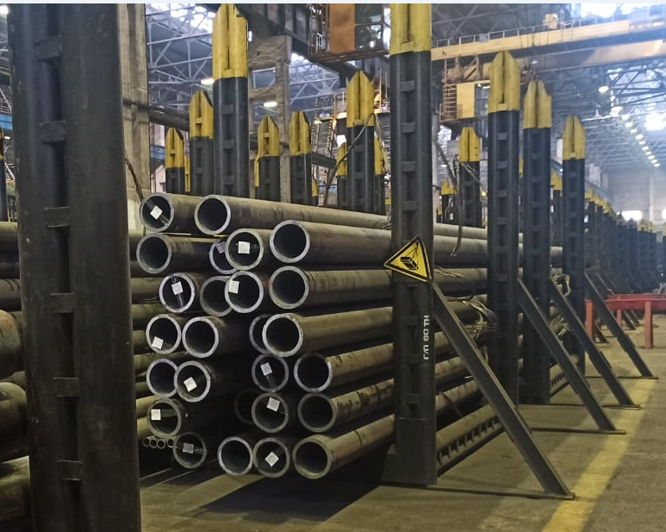
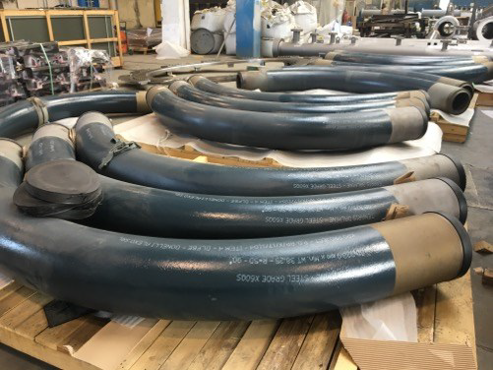
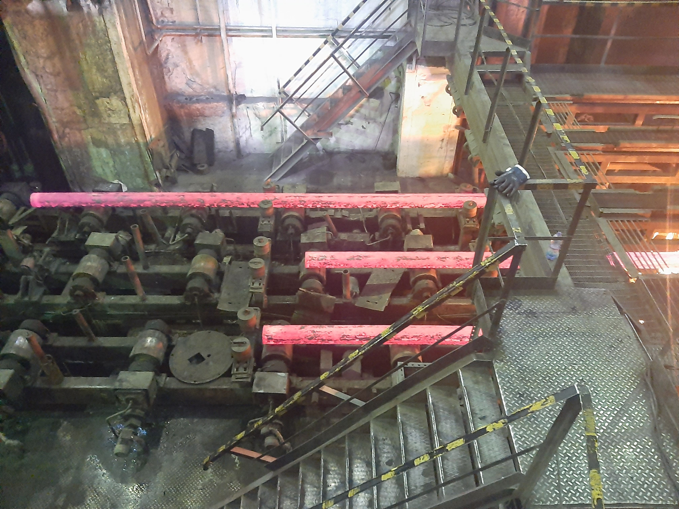
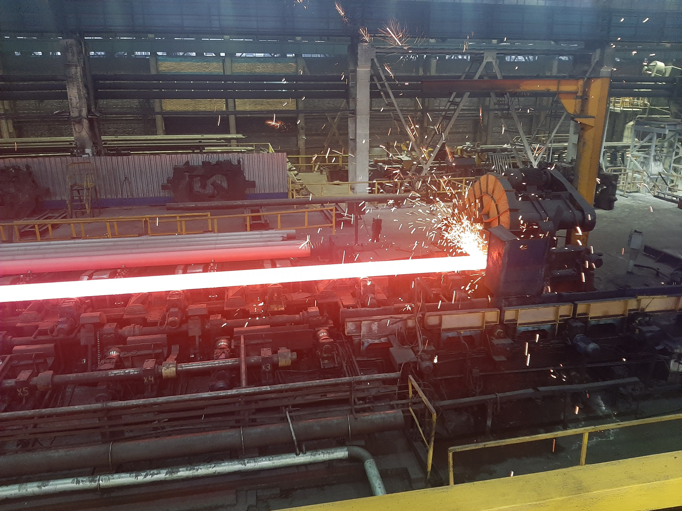
Основные характеристики линейных труб
Общая информация
Размер линейных труб X60, главным образом используемых на проектах:
Размер линейной трубы, дюйм | Толщина стенки, мм
6 | 15,8 / 18,3
8 | 25,4 / 29 / 31,8 / 35,4
10 | 23,8 / 28,6
12 | 35 / 42,5
14 | 11,1 / 14,3
16 | 31,5 / 36,53
20”,24”

Slide 20
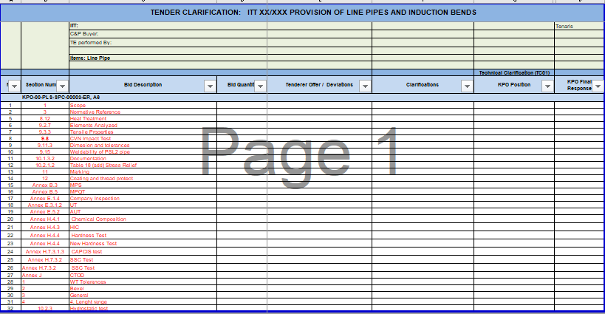
Основные характеристики линейных труб
Документы технической оценки тендерного предложения (TBE)
Типовые требования к документации и документообороту на этапе проведения тендера между отделом Проектирования и отделом по договорной работе и закупкам ДРП.
Необходимая информация в листе технических данных Компании
Выделенный столбец для подтверждения/отклонения участниками тендера
Выделенный столбец для принятия или отклонения Компанией разъяснений от участников тендера

Slide 21
Обзор технических условий Технический семинар по изоляционным материалам и трубопроводам ОПЫТ МИРОВОГО КЛАССА - АКТИВ МИРОВОГО ЗНАЧЕНИЯ
Защитные покрытия линейных труб
3

Slide 22
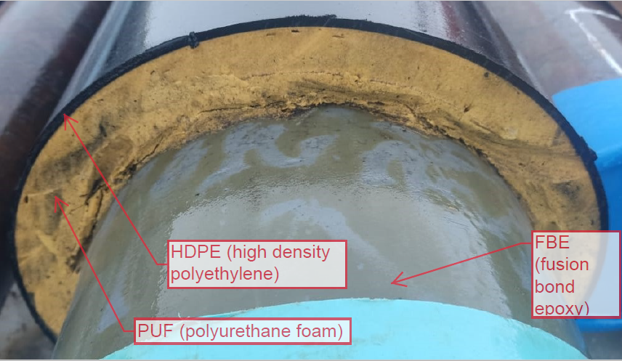
Основные характеристики защитного покрытия линейных труб
Общая информация
Одним из главных опасных факторов для трубопроводов является коррозия, возникающая под воздействием воды, химикатов и грунтовых условий. Защитное покрытие является барьером для предотвращения коррозии. Для трубопроводов КПО требуются особые типы покрытий, такие как: теплоизоляция, двухслойное наплавляемое эпоксидное покрытие
Требования к наплавляемому двухслойному эпоксидному покрытию по ISO 21809-2 и требования технических условий Компании (KPO-00-PLS-SPC-00019-ER):
Толщина покрытия: 1-й слой минимум 450 мкм; 2-й слой максимум 860 мкм
Допустимый интервал температур: -40°C / +110 °C
Требования к теплоизоляционному покрытию трубопроводов(ISO 21809-2,
KPO-00-PLS-SPC-00018-ER):
Толщина наплавляемого эпоксидного покрытия: минимум 450 мкм;
Допустимый интервал температур: -40°C / +110 °C
Полиуретановая пена: Плотность ≥150 кг/м3 / ≥60кг/м3
Макс. рабочая температура: 110°C
Полиэтилен высокой плотности: Толщина 4-5 мм; плотность ≥940 кг/м3
Примечание: Более подробные требования указаны в технических условиях Компании
Предварительные квалификационные испытания для нанесения наплавляемого эпоксидного покрытия являются одним из основных требований техусловий КОМПАНИИ.

Slide 23
Обзор технических условий –
Основные технические требования
Все материалы должны поставляться в полном соответствии с требованиями спецификаций и листов технических данных на линейные трубы, индукционные отводы и покрытия, указанных в ЗЦП или заявке на закупку по каждой позиции, а также приведенных в следующих документах КПО:
№ п/п | № Документа | Название | Изд.
1 | KPO-00-PLS-SPC-00003-E | Технические условия на линейные бесшовные трубы API 5L для эксплуатации в кислой среде | A7
2 | KPO-00-PLS-SPC-00007-ER | Технические условия на отводы трубопроводов, изготовленные индукционным методом. | A1
3 | KPO-00-PLS-SPC-00018-ER | Технические условия на покрытия и теплоизоляцию для трубопроводов | A5
4 | KPO-00-PLS-SPC-00019-ER | Технические условия на наплавляемое эпоксидное покрытие | A3
5 | KPO-10-PLS-DTS-00001-ER | Внутрипромысловая система сбора – линейные трубы. Лист технических данных для линейных труб; | A7
6 | KPO-10-PLS-DTS-00003-ER | Лист технических данных на отводы, изготовленные индукционным способом для внутрипромысловой системы сбора. | C8
7 | KPO-8B-PLS-DTS-00003-ER | Обратная закачка сернистого газа – линейные трубы. Лист технических данных | A7
8 | KPO-8B-PLS-DTS-00005-ER | Лист технических данных на отводы, изготовленные индукционным способом для системы обратной закачки сернистого газа | A1
9 | KPO-00-QAC-SPC-00001-E | Утверждение технологии сварки поставщика и требования к качеству сварки. | A4
10 | KPO-AL-LGT-SPC-00001-E | I_01_Инструкция по упаковке и маркировке грузов | A8
11 | KPO-AL-LGT-SPC-00002-E | I_02_Инструкция по организации импорта материалов на территорию РК | A7

Slide 24
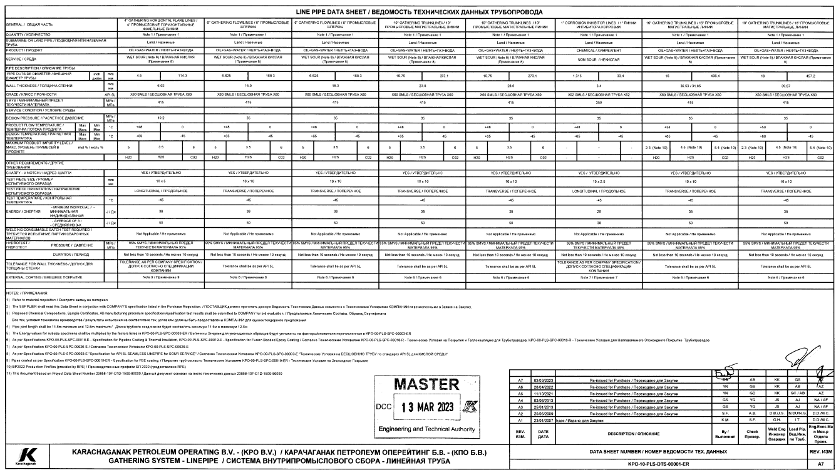
Технические условия и листы технических данных
Листы технических данных включают следующее
(образец прилагается):
Размер, толщина стенки, сортамент линейной трубы
Условия эксплуатации
Расчетные параметры
Давление при гидравлических испытаниях
Требования к покрытию
Соблюдение стандартов и сертификационных требований
23/09/2024 КАРАЧАГАНАК ПЕТРОЛИУМ ОПЕРЕЙТИНГ Б.В.

Slide 25
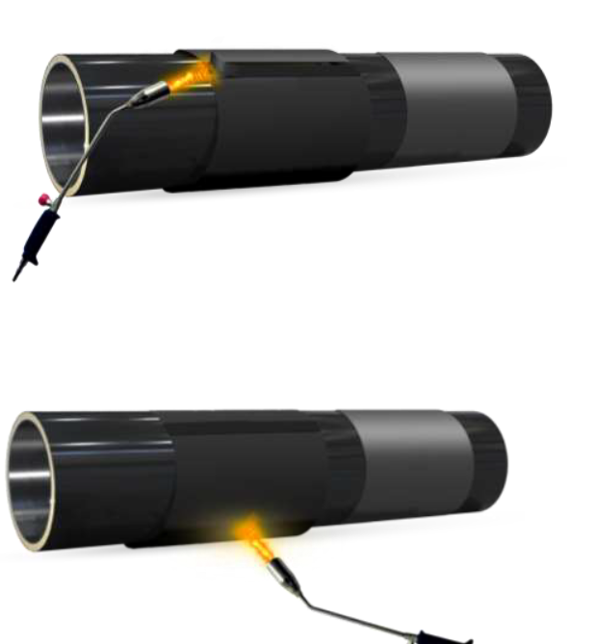
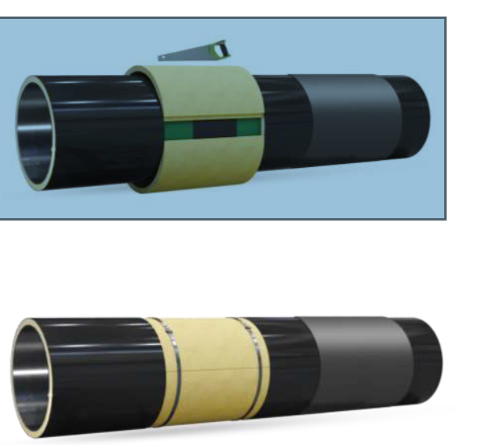
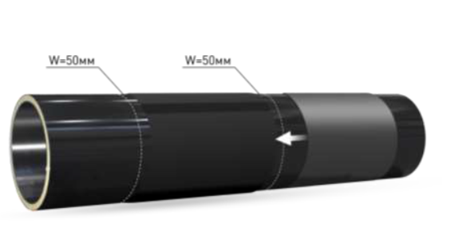
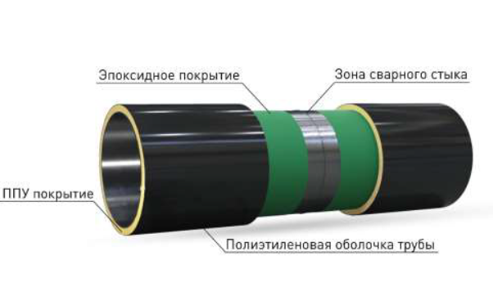
Комплекты для ремонта монтажных стыков
Для изоляции сварных соединительных стыков трубопроводов применяют специальные комплекты для ремонта монтажных стыков (FJRK).
Комплекты для ремонта монтажных стыков, необходимы для термоизолированных трубопроводов и трубопроводов с эпоксидным наплавляемым покрытием.
должны соответствовать требованиям техусловий Компании (KPO-00-PLS-SPC-00027-ER).
Основное требование к монтажным комплектам: Провести квалификационные испытания на фактическом участке нанесения покрытий с привлечением персонала для проверки условий окружающей среды и прочих условий на площадке, влияющих на технологию нанесения покрытий.
Производители: КПО в основном использует продукцию компаний Canusa или TIAL.

Slide 26
Отдел промысла производственного директората

Slide 27
Обзор по изоляционным материалам
Изоляционные материалы
3

Slide 28
Общие сведения
На данный момент в КПО используются различные виды изоляционных материалов применяемых на различных объектах, установках и трубопроводах компании.
Данные материалы играют ключевую роль в процессе и используются для снижения теплопотерь в трубопроводах и оборудовании, что особенно важно для поддержания температуры содержимого и предотвращения кристаллизации углеводородов, что в свою очередь помогает улучшить энергетическую эффективность систем.
Правильно выбранные изоляционные материалы способствуют снижению затрат на энергию, так как уменьшают необходимость в дополнительном обогреве или охлаждении. Изоляционные материалы обеспечивают безопасность работников, уменьшая риск ожогов от горячих поверхностей и обеспечивая необходимую защиту при работе с токсичными или горючими веществами.
Все изоляционные материалы должны соответствовать установленным стандартам качества и безопасности, а также местным и международным нормативам, что обеспечивает их надёжность и эффективность.
Мы подготовили необходимые технические характеристики изоляционных материалов, которые мы готовы предоставить вам для ознакомления и принятия необходимых решений.
Они будут более подробно описаны в последующих слайдах.

Slide 29
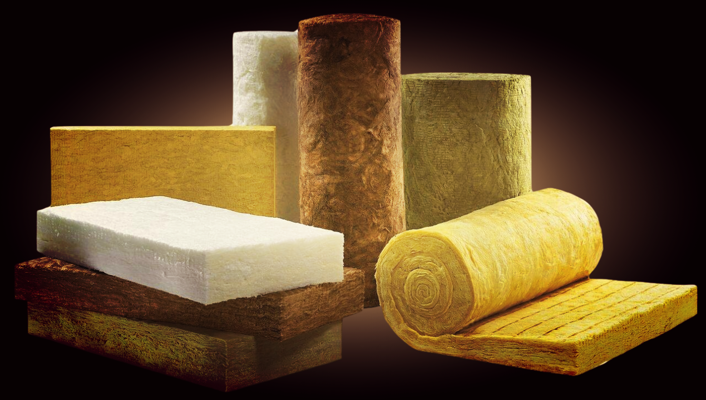
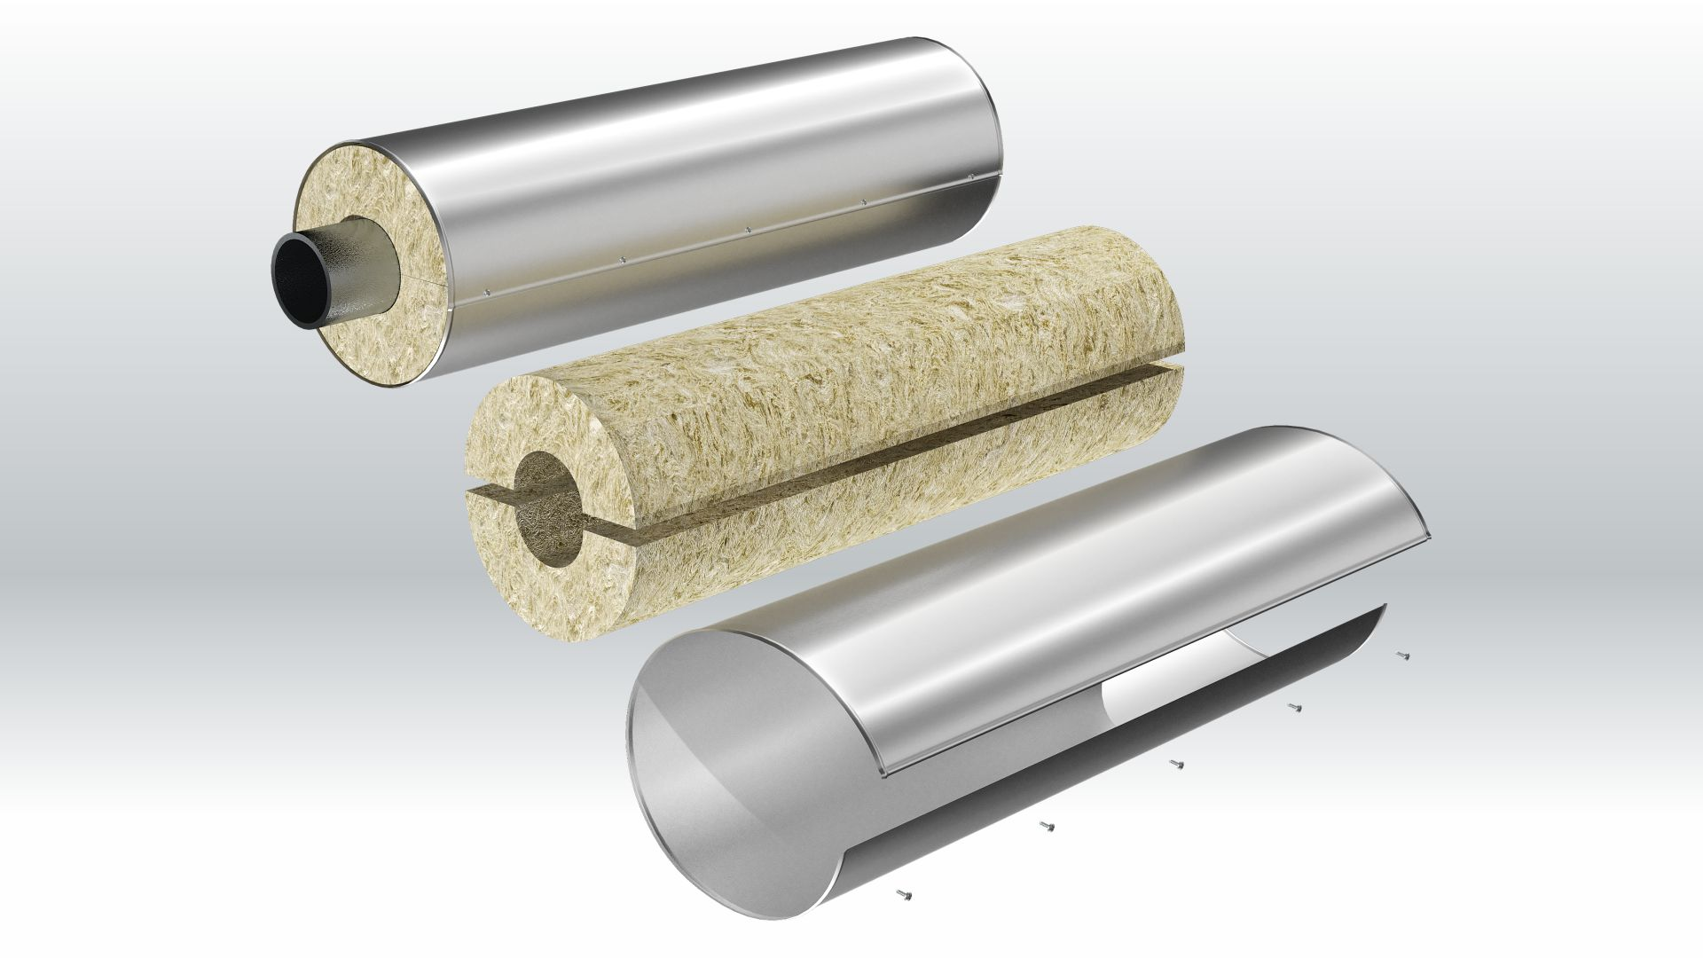
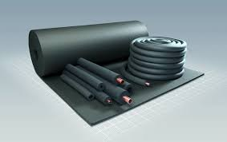
Основные характеристики изоляционных материалов
Общая информация
Для обеспечения различных потребностей в КПО используются разные типы изоляционных материалов, таких как: минеральная вата в рулонах и матах, алюминиевая изоляция, изоляция на основе вспененного каучука.
Использование данных изоляционных материалов в нефтегазовой отрасли, повышая безопасность и эффективность процессов, а также минимизируя негативное воздействие на окружающую среду.

Slide 30
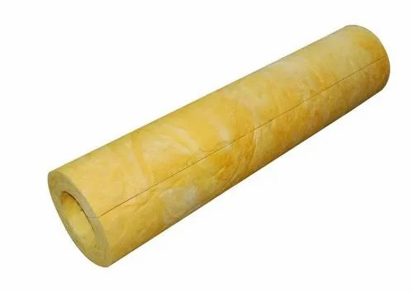
Техническая характеристика: Цилиндр из минеральной ваты
Цилиндр из минеральной ваты – негорючий теплоизоляционный полый цилиндр из неорганической изоляции, получаемой из расплава горных пород, осадочных пород, вулканического шлака, металлургических шлаков, промышленных силикатных отходов. Минеральная вата, используемая для производства цилиндров, производится на основании ГОСТ или ТУ заводов-производителей. Цилиндры из минеральной ваты используются для тепловой изоляции трубопроводов с наружным диаметром от 18мм до 1420 мм с температурой транспортируемой среды от -1800С до +7000С. Цилиндры из минеральной ваты (минераловатные цилиндры) применяются для тепловой изоляции газопроводов и нефтепроводов.
Технические характеристики
Плотность слоя | 100кг/м3
Максимальная рабочая температура: t C | до +600C
Внутренний диаметр: | 18мм
Толщина стенки: | 50мм
Длина: | 1-1,2 м.
Материал в соответствии процедуре: | KPO-00-PIP-SPC-00020-E

Slide 31
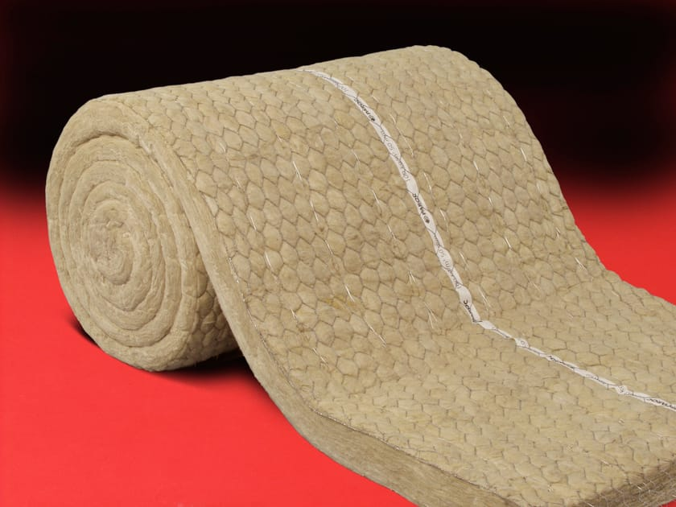
Техническая характеристика: мат из минеральной ваты с проволочной прошивкой
Мат прошивной МП-125 из минеральной ваты на основе горных пород базальтовой группы изготавливаются по ГОСТ 21880-2011 и используются в качестве общетехнической изоляции оборудования и трубопроводов в условиях эксплуатации от -170°С до +450°С.
Технические характеристики
Плотность слоя: | 100кг/м3
Максимальная рабочая температура: | до +600C
Размер: | 4000мм х 1000мм
Толщина слоя: | 50мм
Длина: | 1-1,2 м.
Материал в соответствии процедуре: | KPO-00-PIP-SPC-00020-E
Вариант поставки: | В рулонах

Slide 32
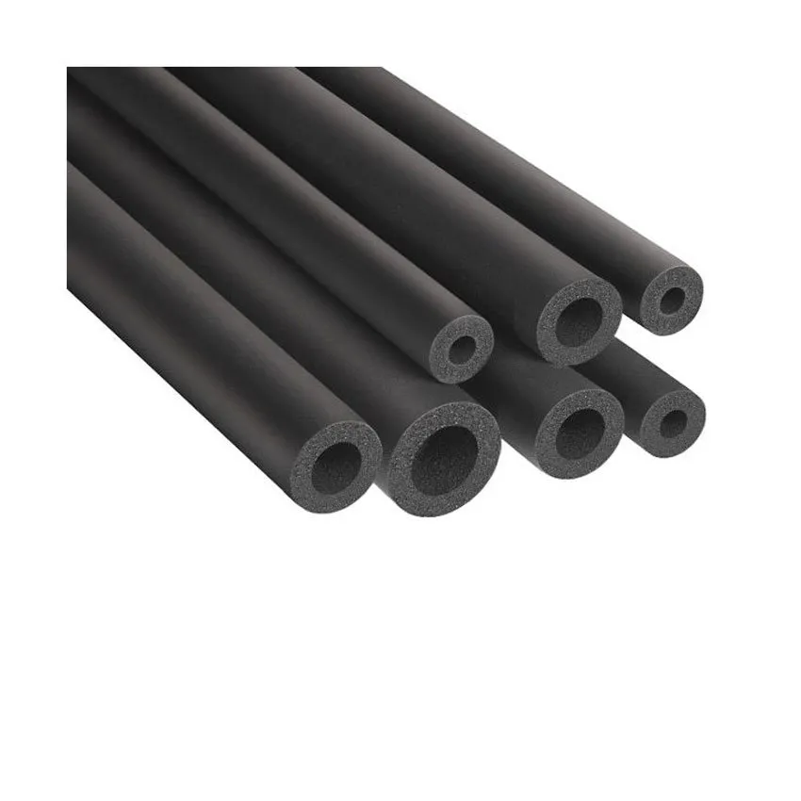
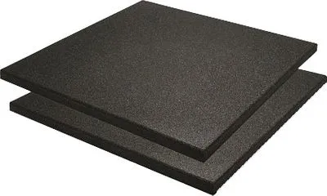
Техническая характеристика: теплоизоляция из вспененного синтетического каучука
Изоляция из вспененного каучука характеризуется плотностью ― 40-80 кг/м3. Допускается присутствие открытых пор не более 10%. Различные марки теплоизоляционных материалов позволяют использовать изделия в диапазоне температур от -200 до +175° С, поэтому применяются для теплоизоляции не только систем отопления, водоснабжения и кондиционирования, но и технологических трубопроводов. Изоляция из вспененного каучука технологична, химически и водоустойчива, способна обеспечить экономию до 70% тепла, а также надежную защиту трубопроводов от образования конденсата в течение длительного времени.
Технические характеристики
Исполнение: | Трубка
Максимальная рабочая температура: | -40С / +125C
Диаметр: | 10мм; 15мм; 22мм; 28мм; 35мм; 48мм; 60мм; 89мм; 114мм; 168мм;
Толщина стенки: | 19мм
Цвет: | Чёрный.
Исполнение: | Лист
Максимальная рабочая температура: | -40С / +125C
Ширина: | 1 метр
Длина: | 6 метров
Толщина листа | 25мм
Цвет: | Чёрный

Slide 33
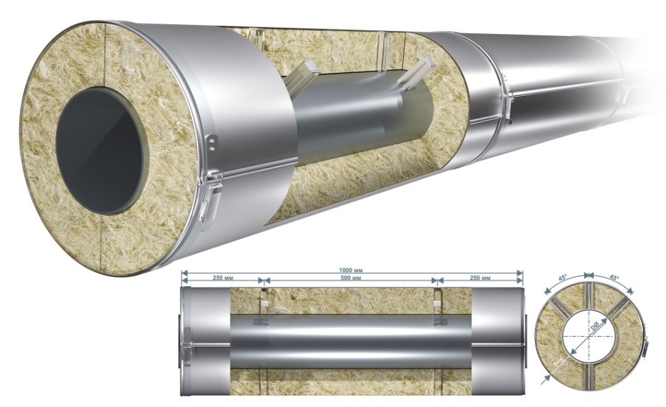
Техническая характеристика: алюминиевый лист.
Лист алюминиевый – это недорогой и малый по весу материал по сравнению с таким же прокатом из стали и других металлов или сплавов. Обработка алюминиевого листа не требует больших усилий, а готовые изделия долговечны, коррозионностойки, обладают высокой механической и атмосферной прочностью.
Рулон из алюминия необходим в средах, где требуются коррозийно-устойчивые свойства. При помощи лент обеспечивают изоляцией трубопроводные конструкции, создают гидроизоляцию водо, нефте-, газопроводных систем.
Технические характеристики
Ширина | 0,914-1 метр
Длина | 30 метров
Толщина | 1,2мм
Влагозащитная барьерная плёнка, тип: | Polysurlyn
Требования к алюминию: | Alloy 5005 or 3003- H14 or H16 Temper as per ASTM B209, альтернатива согласно ГОСТ ВД1 АМ
Требования к защитной плёнке:
Толщина : | 76 мкм

Slide 34
Прогноз потребления изоляционных материалов
На этом слайде представлен прогноз потребления различных типов изоляционных материалов.
* Изоляционные материалы
Наименование | Прогнозируемое количество на 1 Год | Прогнозируемое количество на 2 Года | Прогнозируемое количество на 3 Года | Прогнозируемое количество на 4 Года | Прогнозируемое количество на 5 лет
MINERAL WOOL, PIPE: PERFORMED SHELL, DENSITY: 100 KG/M3, 273MM INSIDE DIA X 50MM THICK WALL, LONG 1.0-1.2M, TEMPERATURE: AMBIENT/+600C | 92 | 92 | 92 | 92 | 91
MINERAL WOOL, WIRED MAT, DENSITY 100 KG/M3, 4000MM X 1000MM X 50MM, WALL THICKNESS LENGTH 1.0-1.2M, TEMPERATURE: AMBIERNT/+600°C | 482 | 483 | 482 | 482 | 482
SHEET, ALUMINIUM: 0.914M X 1.2MM THICK X 30M LENGTH, C/W MOISTURE BARRIER | 124 | 123 | 124 | 123 | 124
RUBBER INSULATION FOAM, PIPE: 114MM DIA, 19MM WALL THICKNESS, TEMPERATURE RANGE -40C/+125C, COLOR: BLACK | 141 | 141 | 141 | 141 | 141
* На Указанное количество является приблизительным

Slide 35
Требования к изоляционным материалам
В процессе поставки данных изоляционных материалов производитель должен предоставить следующие сертификаты:
Сертификат Соответствия от производителя
(Подтверждает, что фильтр соответствует установленным стандартам и спецификациям.)
Сертификат соответствия стандартам (Подтверждает, что изоляционные материалы изготовлены в соответствии с международными стандартами, такими как ASTM, BS, EN, ISO и т.д.)
Сертификат происхождения (Certificate of Origin): Подтверждает страну происхождения.
Сертификат 3.1 (для металлических изделий): Согласно стандарту 10204 акт приемки подтверждает, что поставляемая заказчику продукция соответствует требованиям, указанным в заказе. Соответствующие результаты испытаний (например, испытаний на прочность) прилагаются к документу.
Поставляемая продукция соответствует требованиям указанным в процедуре КПО KPO-00-PIP-SPC-00020-E.
Примечание: Требования к сертификатам будут дополнительно обсуждаться в процессе составления контракта между КПО и потенциальным производителем изоляционных материалов.

Slide 36
Обзор деятельности
IMB центра
ТЕХНИЧЕСКИЙ ВЕБИНАР КПО ПО трубной продукции и изоляционным материалам

Slide 37
НАПРАВЛЕНИЯ ДЕЯТЕЛЬНОСТИ
КОНСОЛИДАЦИЯ И АНАЛИЗ
ДАННЫХ ОПЕРАТОРОВ
ВОПРОСЫ АДВОКАЦИИ
КРУПНЫЕ ОПЕРАТОРЫ
Консолидация усилий
Предоставление количественных и технических данных
ПРАВИТеЛЬСТВО
Содействие и стимулирование
Льготы и субсидии
АНАЛИЗ ОТЕЧЕСТВЕННОГО
РЫНКА И РАЗВИТИЕ ПОТЕНЦИАЛА
ПРИВЛЕЧЕНИЕ ИНВЕСТИЦИЙ И ТРАНСФЕРТ ТЕХНОЛОГИЙ
МАШИНОСТРОИТЕЛЬНАЯ ОТРАСЛЬ
Развитие потенциала в соответствии с международными стандартами
Трансферт технологий

Slide 38
ТОВАРЫ, ПРЕДСТАВЛЯЮЩИЕ ИНТЕРЕС
При анализе потребностей и определении приоритетов локализации мы используем систему кодирования FPAL
Товарные коды FPAL
Товарная группа A
Товарная группа B
Товарная группа C
Товарная группа D
1.01 Буровое оборудование
1.09 Электрооборудование и материалы
1.04 Насосы и уплотнения
1.02 Погрузочно-разгрузочное оборудование и материалы
1.03
Компрессоры, вентиляторы и комплектующие к ним
1.02 Погрузочно-разгрузочное оборудование и материалы
1.10 КИПиА
1.11 Технологические фильтры
1.07 Теплообменники / Теплообменное оборудование
1.05
Моторы и комплектующие к ним
2.02 Клапаны и комплектующие
1.12 ОВКВ
1.16 Противопожарное оборудование
2.03
Изделия из стали и металла
2.01 Трубная продукция
2.07 Химикаты / Масла / Краски
2.11
Оборудование и ручные инструменты для мастерской
2.99 Другие продукты / оборудование и материалы
2.08 Изоляция / огнеупорные материалы
Уровень закупа по вышеперечисленным товарным группам составляет более 75% от всего закупа товаров трех Операторов **
* Согласно статистическим данным Ситуационно-аналитического центра топливно-энергетического комплекса РК

Slide 39
ТОВАРЫ, ПРЕДСТАВЛЯЮЩИЕ ИНТЕРЕС
Товарная группа A
Товарная группа B
Товарная группа C
Товарная группа D
Анализ потребностей
35 000 товарных позиций
55 000 товарных позиций
7 000 товарных позиций
12 000 товарных позиций
Виды товаров с высоким спросом, выявленные синергии
19 видов товаров
18 видов товаров
27 видов товаров
TBC
Анализ рынка, расширенный список из доступных источников
более 90 производителей
более 100 производителей
более 80 производителей
TBC
Посещение производителей выразивших интерес
72 посещенных предприятия
61 посещенное предприятие
41 посещенное предприятие
TBC
Шорт-лист производителей, выпускающих виды товаров с высоким спросом
23 отобранных предприятий
16 отобранных предприятий
В процессе
TBC
Развитие потенциала
разработаны 8 планов развития потенциала
разработаны 3 плана развития потенциала
TBC
TBC
Внедрение планов развития потенциала
3 рекомендованных производителей
2 рекомендованных производителей
TBC
TBC
Рекомендации Операторам

Slide 40
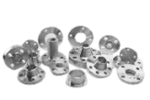
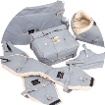
ТРУБНАЯ ПРОДУКЦИЯ и ИЗОЛЯЦИОННЫЕ МАТЕРИАЛЫ
ТРУБНАЯ ПРОДУКЦИЯ (ТОВАРНАЯ ГРУППА В)
Бесшовная стальная, ГОСТ, ПЭ 821,958 м
Крепежные материалы 108,442 шт/уп/кор
Металлические соединения (фитинги, фланцы) 20,301 шт/уп
Уплотнения 84,529 шт/уп/кор
ИЗОЛЯЦИОННЫЕ И ОГНЕУПОРНЫЕ МАТЕРИАЛЫ (ТОВАРНАЯ ГРУППА С)
Изоляция (минеральная вата)
95 782 рул/м/м2
Изоляция (пеноматериал, жакеты, изоляция труб)
89 163 м/шт/м2/рул

Slide 41
technicalsupport@imbc.kz
+ 7 (7172) 39-99-66
www.imbc.kz
Спектр и специфика услуг по содействию в развитии потенциала производителей, предлагаемых IMB Центром, ограничены и подлежат предоставлению на индивидуальной основе, в зависимости от готовности производителя поставлять свою произведенную продукцию в соответствии с требованиями Операторов.
Помощь IMB Центра не обязывает к каким-либо ответным действиям со стороны потенциального производителя. Услуги IMB Центра не являются гарантией успешного участия и / или успешного присуждения контрактов производителю в процессах закупок Операторов.

Slide 42
База данных поставщиков КПО
23/09/2024 КАРАЧАГАНАК ПЕТРОЛИУМ ОПЕРЕЙТИНГ Б.В.

Slide 43
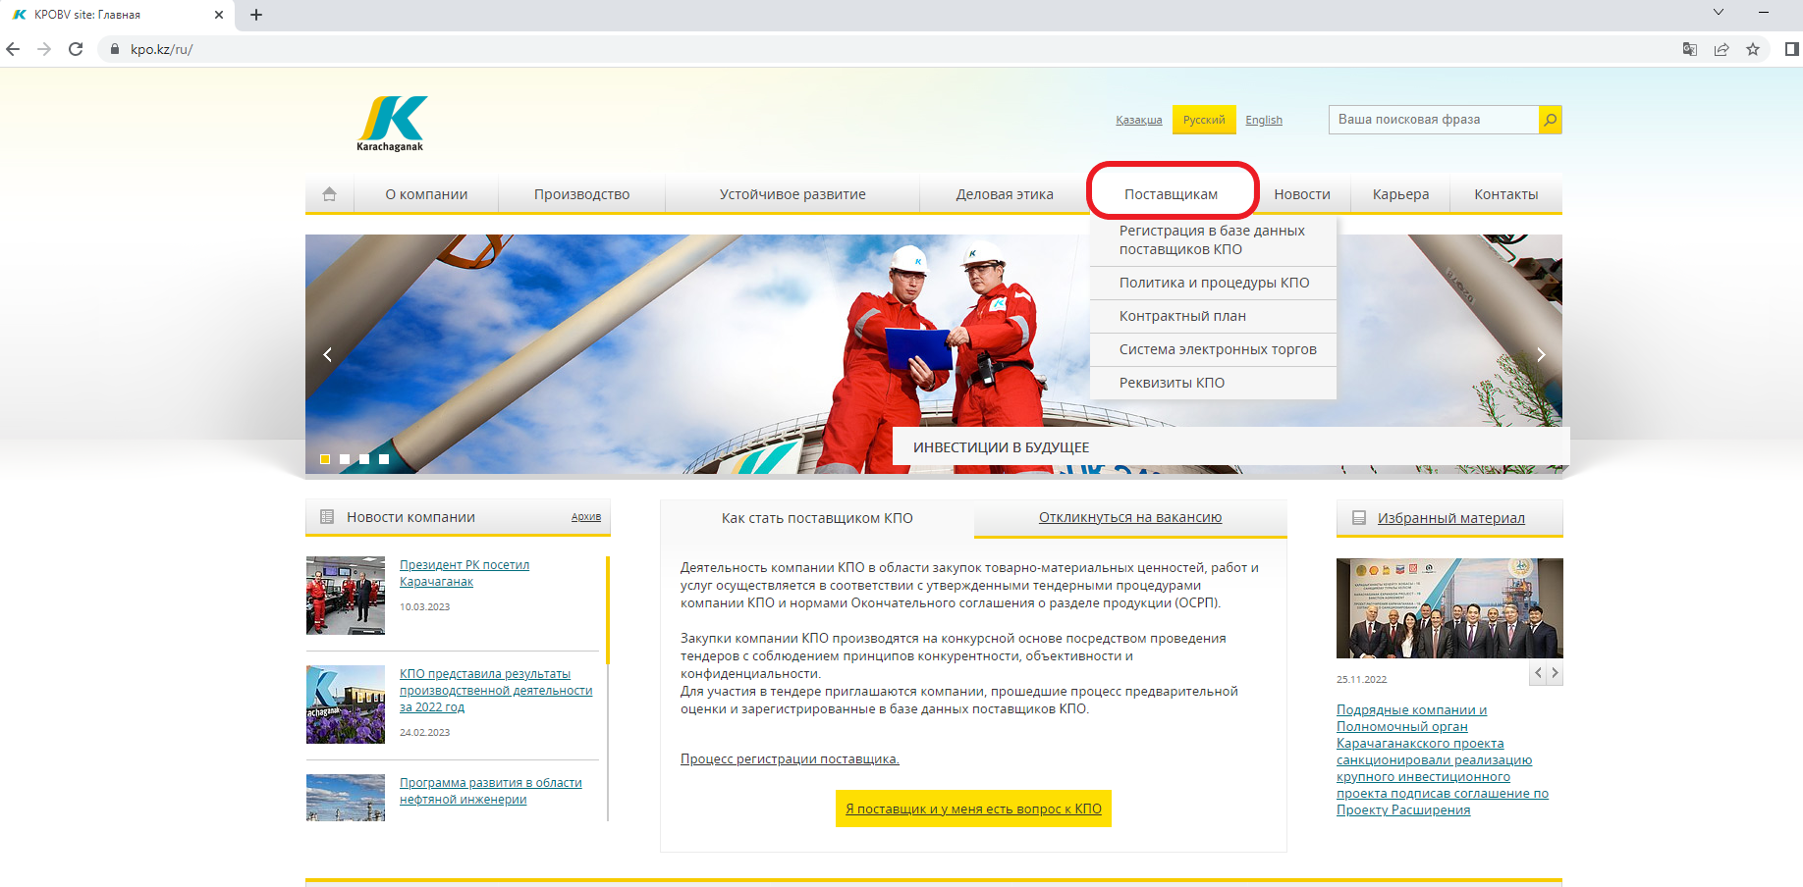
БАЗА ДАННЫХ ПОСТАВЩИКОВ КПО

Slide 44
РЕГИСТРАЦИЯ ПОСТАВЩИКОВ
Все потенциальные поставщики должны быть зарегистрированы в базе данных поставщиков КПО
ПРОЦЕСС РЕГИСТРАЦИИ
РЕГИСТРАЦИЯ
предоставления информации о:
технической компетенции
опыте по заявленным категориям товаров и/или работ и/или услуг
наличии персонала
финансовых оборотах
т.д.
ПРОВЕРКА НА
ЭТИЧЕСКУЮ
БЛАГОНАДЁЖНОСТЬ
определение степени этической благонадежности согласно юридическим требованиям КПО:
соответствие требованиям Казахстанского и Зарубежного законодательства
соответствие требованиям внутренних нормативных актов КПО
предоставление списков учредителей
Регистрация в базе данных поставщиков КПО не является гарантией участия в тендере или получения
контракта, однако указывает на то, что зарегистрированная компания может быть рассмотрена в
качестве участника исследования рынка на предоставление товаров, работ и услуг с последующим
участием в процессе предквалификации или в тендере, при возникновении потребностей.

Slide 45
РЕГИСТРАЦИЯ ПОСТАВЩИКОВ
Для регистрации в Базе данных поставщиков КПО необходимо:
Получить анкету на сайте – https://kpo.kz/ru/postavshchikam/registracija-v-baze-dannykh-postavshchikov-kpo
Заполнить анкету для предварительной оценки поставщиков и отметить коды деятельности;
Приложить необходимые копии документов;
Заполненный пакет документов для предварительной оценки поставщиков и регистрации отправить по электронному адресу MIVQ@kpo.kz
Контактные номера телефонов: +7 (711336) доб. 4943, 4946, 2192.
КПО призывает всех поставщиков на постоянной основе обновлять регистрационные данные в части:
опыта по заявленным категориям товаров, работ, услуг;
сертификации, аттестации;
реорганизации;
смены контактных лиц.

Slide 46
ИССЛЕДОВАНИЕ РЫНКА
ЦЕЛЬ
определение потенциальных поставщиков товаров, работ, услуг для выполнения необходимого объема работ, согласно требованиям КПО
обеспечение свободной конкуренции при проведении тендерных торгов КПО
ПРОЦЕСС
Определение потребностей и поиск поставщиков
Выпуск на рынок письма-обращения о заинтересованности
Отчет об исследовании рынка
Одобренный
cписок участников
Тендера
Получение необходимых
одобрений

Slide 47
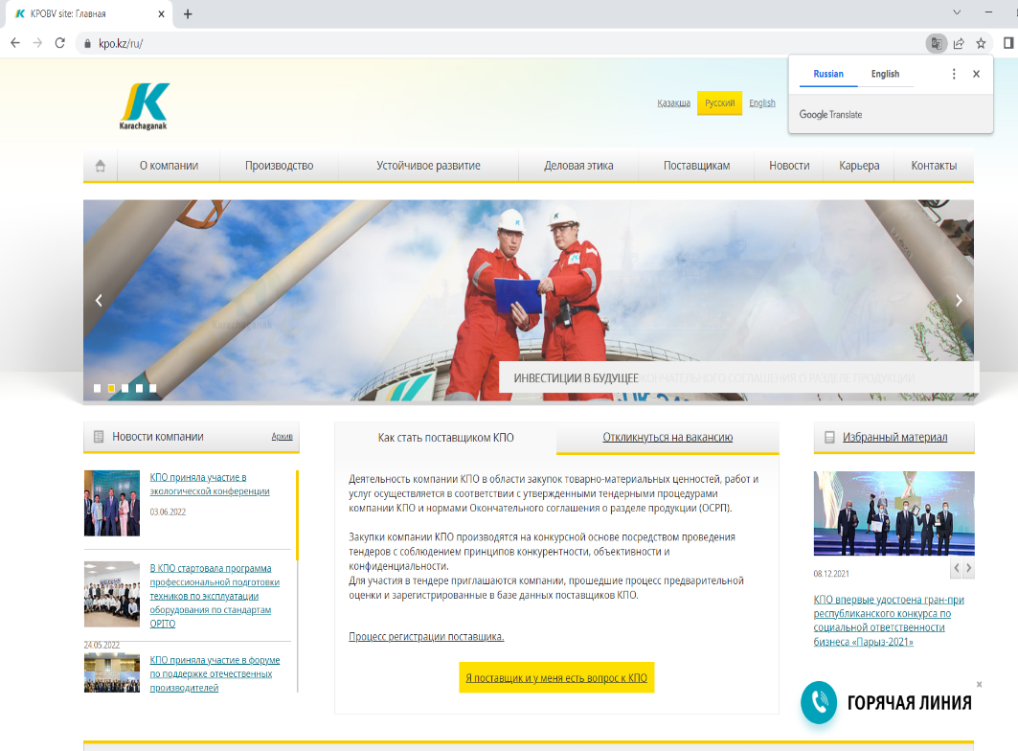
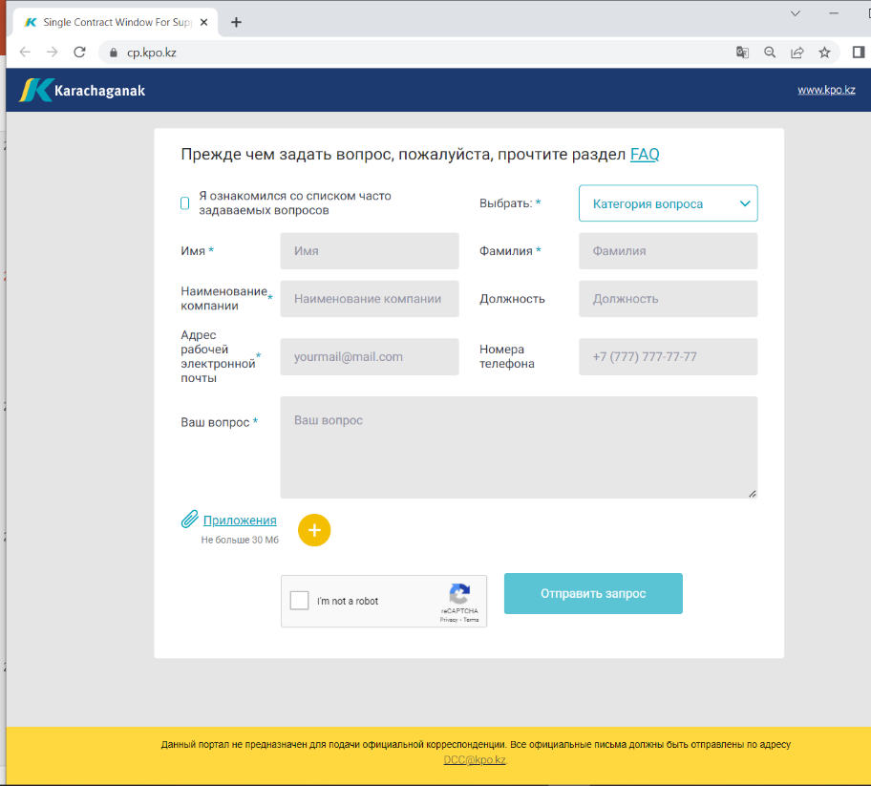
СИСТЕМА ‘’ЕДИНОГО ОКНА’’

Slide 48
Процесс закупа

Slide 49
ТЕНДЕРНЫЙ ПРОЦЕСС
КПО проводит свою закупочную деятельность в соответствии с:
Окончательным Соглашением о Разделе Продукции (конфиденциально и для пользования только КПО, Компаниями- Партнерами и Республикой Казахстан) и Положением о тендерных торгах Совместного Комитета по Управлению Карачаганакским Проектом (СКУ)
Действующим законодательством
Утвержденным Бюджетом и Рабочей программой
ПРОЦЕСС
ИССЛЕДОВАНИЕ РЫНКА / ПРЕДКВАЛИФИКАЦИЯ
ПРИГЛАШЕНИЕ
К УЧАСТИЮ В
ТЕНДЕРЕ
ТЕНДЕРНЫЙ
ПЕРИОД
ПОДАЧА
ТЕНДЕРНЫХ
ПРЕДЛОЖЕНИЙ
ОЦЕНКА
ТЕНДЕРНЫХ
ПРЕДЛОЖЕНИЙ
ПРИСУЖДЕНИЕ
КОНТРАКТА
ПОДПИСАНИЕ
КОНТРАКТА
ИСПОЛНЕНИЕ
КОНТРАКТА

Slide 50
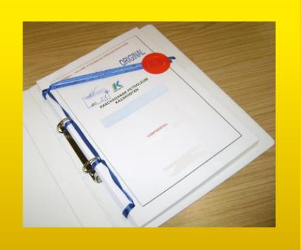
МАКСИМАЛЬНОЕ ВНИМАНИЕ ДОЛЖНО БЫТЬ УДЕЛЕНО
ТРЕБОВАНИЯ К ОФОРМЛЕНИЮ ТЕНДЕРНЫХ ПАКЕТОВ
ТРЕБОВАНИЯ К ОФОРМЛЕНИЮ ТЕНДЕРНЫХ ПАКЕТОВ ЧЕРЕЗ СИСТЕМУ E-BIDDING
(Ссылка к инструкциям)
ИНСТРУКЦИИ
УЧАСТНИКАМ ТЕНДЕРА
ДАТА/ВРЕМЯ ПОДАЧИ ТЕНДЕРНЫХ ПРЕДЛОЖЕНИЙ

Slide 51
СОДЕРЖАНИЕ ТЕНДЕРНОЙ ДОКУМЕНТАЦИИ
Сопроводительное письмо
Формы, которые должны быть в обязательном порядке подписаны, заверены печатью и предоставлены в установленные сроки:
- Форма Уведомления и Соглашение о конфиденциальности;
- Форма Тендера
- Свидетельство о корпоративной собственности и Заявление о соответствии установленным требованиям
Пакет документов, относящийся непосредственно к самому предмету тендера:
- Форма Контракта, включая:
Форма соглашения
Приложение A «Общие положения и условия»
Приложение B «Объем поставляемых ТОВАРОВ / предоставляемых Услуг и Спецификации»
Приложение С «Возмещение и оплата»
Приложение D «Требования ОТ, ТБ и ООС»
Приложение Е «Особые положения о местном содержании»
Приложение F «Информация о Местном Содержании»
Приложение Н «Производственные Отношения»
- Вопросник Участникам тендера
- Перечень товаров и технические условия поставки (если применяется)
4. Инструкции по подготовке тендерного предложения:
- Инструкция Участникам тендера
- Шаблон маркировки Тендерного предложения

Slide 52
Механизмы поддержки местного содержания

Slide 53
МЕХАНИЗМЫ ПОДДЕРЖКИ МЕСТНЫХ КОМПАНИЙ
ПРОБНЫЙ ЗАКАЗ
РАННИЙ ТЕНДЕР
КАЗАХ ТЕНДЕР
Тендеры на испытание пробной партии ТОВАРОВ от местных поставщиков.
Вид тендера, по результатам которого заключается контракт на поставку ТОВАРОВ с отлагательным условием или с долгосрочным графиком поставки.
Тендеры исключительно среди местных поставщиков. Цель - заключить контракты с казахстанскими поставщиками ТРУ.
КОНТРАКТ В ОБМЕН НА ИНВЕСТИЦИИ (НА СТАДИИ ПЕРЕСМОТРА)
«Контракт в обмен на инвестиции» - представляет собой долгосрочный контракт, заключаемый на бесконкурсной основе, по которому поставщик обязуется производить товары местного происхождения, являющиеся предметом контракта на закупки на территории Республики Казахстан.

Slide 54
СПАСИБО ЗА ВАШЕ ВНИМАНИЕ!

